Slide 1
《天文学导论》 第一次习题课
助教：黄子恂（物理系博二）
2023-11-04

Slide 2
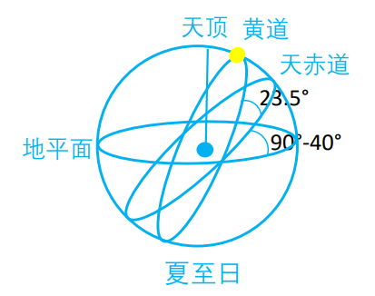
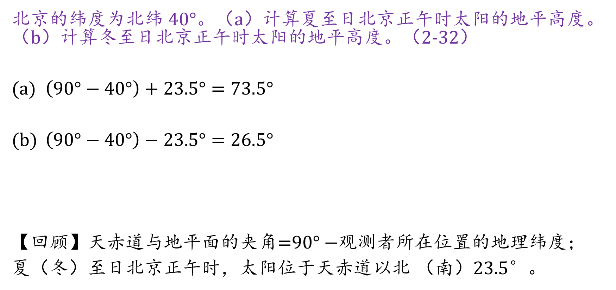
计算题 1
北京的纬度为北纬 40°。（a）计算夏至日北京正午时太阳的地平高度。（b）计算冬至日北京正午时太阳的地平高度。（2-32）
$\left(90°−40°\right)+23.5°=73.5°$
$\left(90°−40°\right)−23.5°=26.5°$
【回顾】天赤道与地平面的夹角=$90°−$观测者所在位置的地理纬度；
夏（冬）至日北京正午时，太阳位于天赤道以北 （南）23.5°。

Slide 3
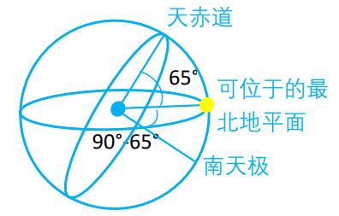
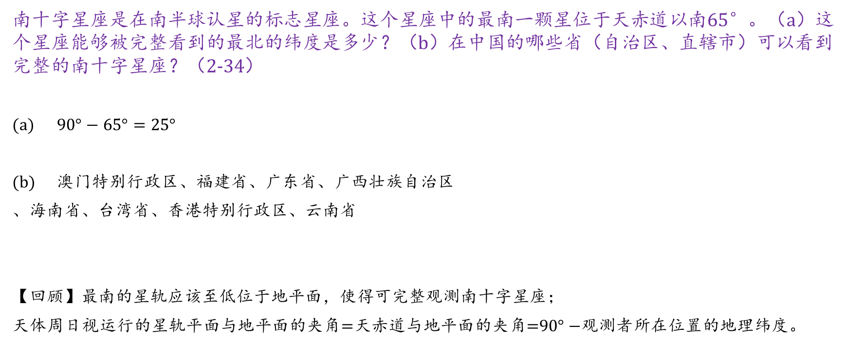
计算题 2
南十字星座是在南半球认星的标志星座。这个星座中的最南一颗星位于天赤道以南65°。（a）这个星座能够被完整看到的最北的纬度是多少？（b）在中国的哪些省（自治区、直辖市）可以看到完整的南十字星座？（2-34）
$90°−65°=25°$
$澳门$特别行政区、福建省、广东省、广西壮族自治区
、海南省、台湾省、香港特别行政区、云南省
【回顾】最南的星轨应该至低位于地平面，使得可完整观测南十字星座；
天体周日视运行的星轨平面与地平面的夹角$=$天赤道与地平面的夹角=$90°−$观测者所在位置的地理纬度。

Slide 4
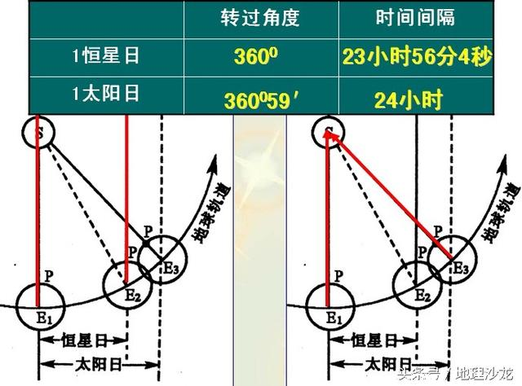
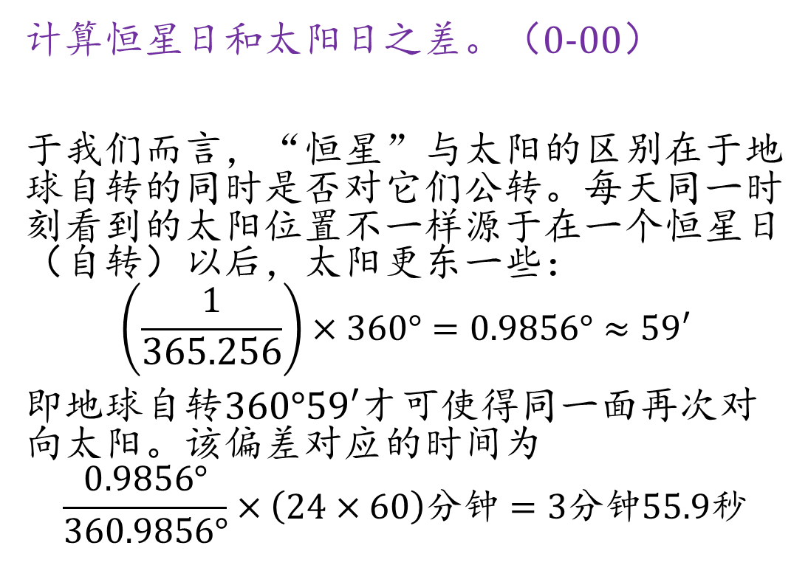
计算题 3
计算恒星日和太阳日之差。（0-00）
于我们而言，“恒星”与太阳的区别在于地球自转的同时是否对它们公转。每天同一时刻看到的太阳位置不一样源于在一个恒星日（自转）以后，太阳更东一些：
$$\left(\frac{1}{365.256}\right)×360°=0.9856°≈59′$$
即地球自转$360°59′才$可使得同一面再次对向太阳。该偏差对应的时间为
$$\frac{0.9856°}{360.9856°}×\left(24×60\right)分钟=3分钟55.9秒$$
https://zhuanlan.zhihu.com/p/35718784

Slide 5
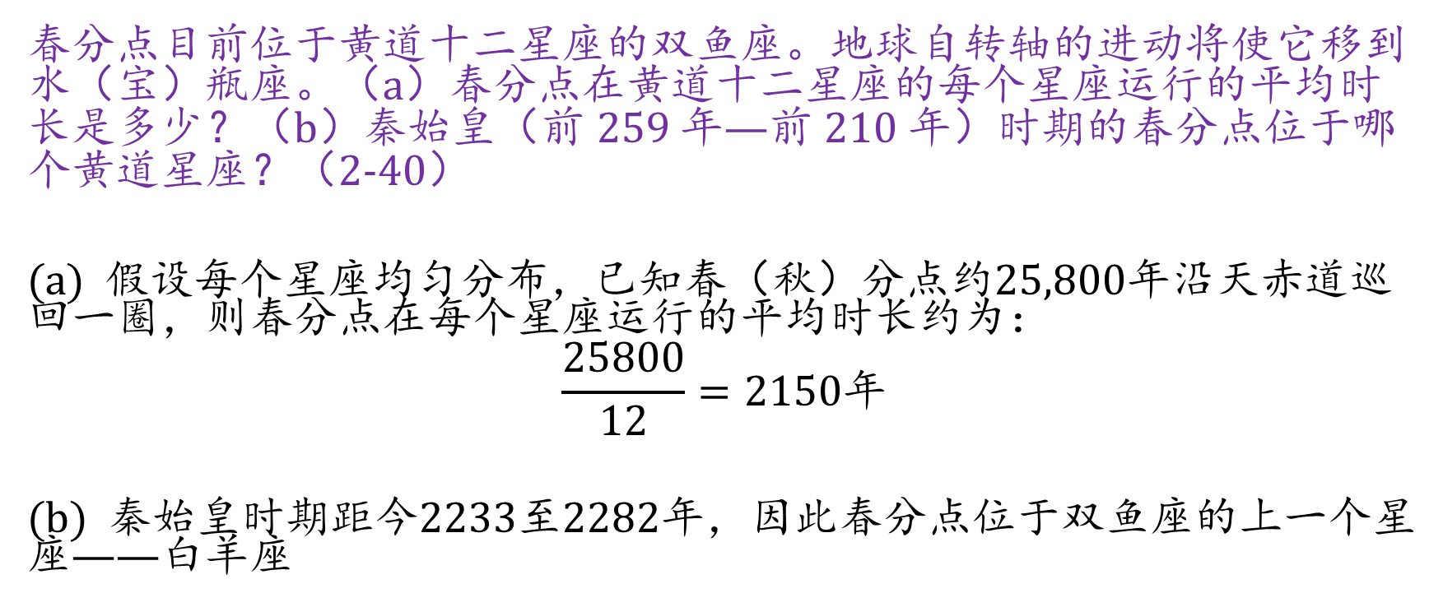
计算题 4
春分点目前位于黄道十二星座的双鱼座。地球自转轴的进动将使它移到水（宝）瓶座。（a）春分点在黄道十二星座的每个星座运行的平均时长是多少？（b）秦始皇（前 259 年—前 210 年）时期的春分点位于哪个黄道星座？（2-40）
(a) 假设每个星座均匀分布，已知春（秋）分点约25,800年沿天赤道巡回一圈，则春分点在每个星座运行的平均时长约为：
$$\frac{25800}{12}=2150年$$
(b) 秦始皇时期距今2233至2282年，因此春分点位于双鱼座的上一个星座——白羊座

Slide 6
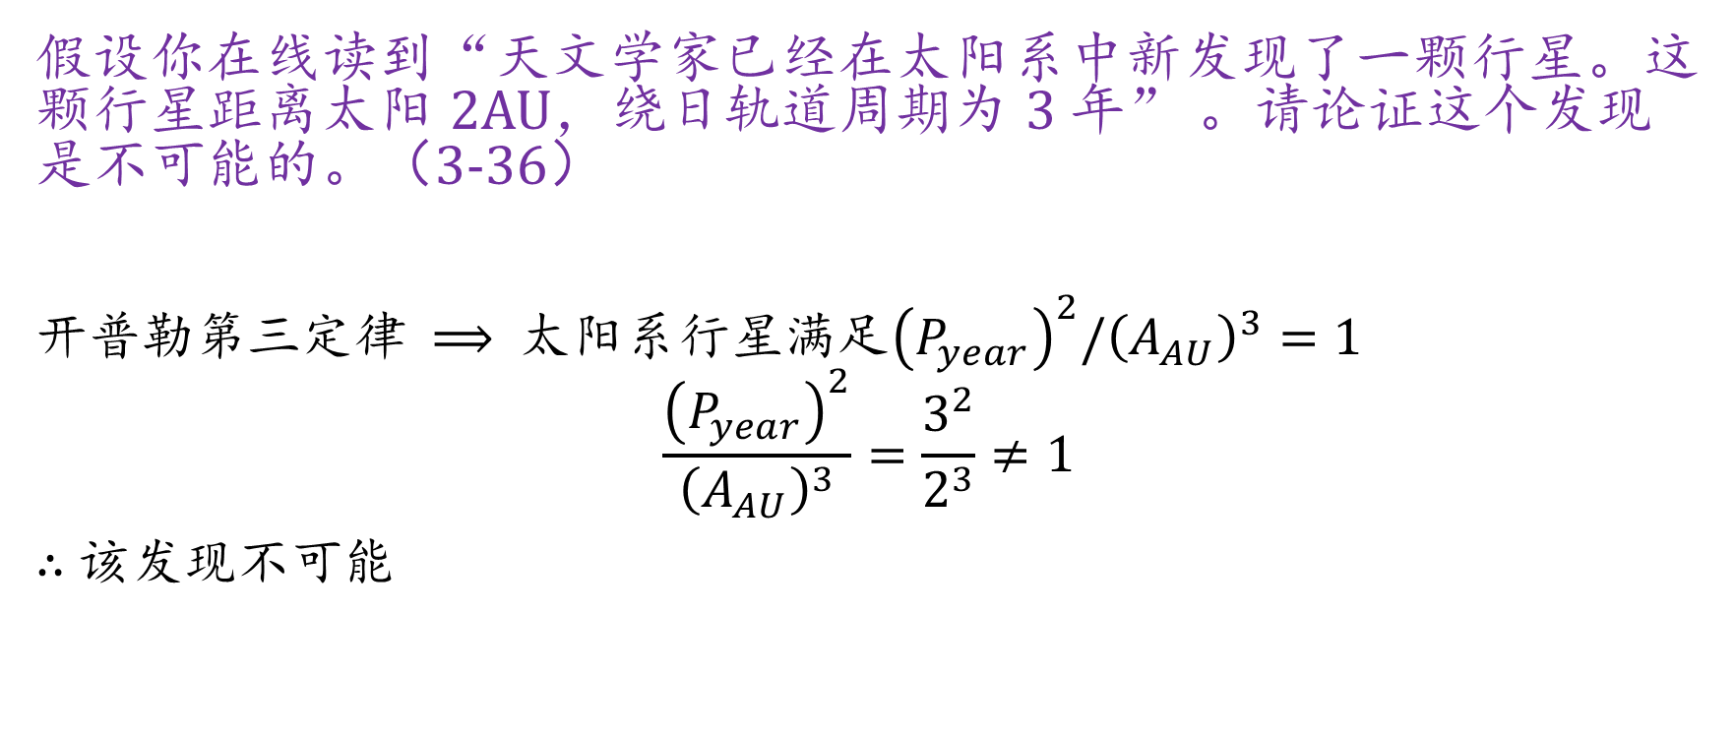
计算题 5
假设你在线读到“天文学家已经在太阳系中新发现了一颗行星。这颗行星距离太阳 2AU，绕日轨道周期为 3 年” 。请论证这个发现是不可能的。（3-36）
开普勒第三定律$⟹$太阳系行星满足${\left(P_{year}\right)}^{2}/{\left(A_{AU}\right)}^{3}=1$
$$\frac{{\left(P_{year}\right)}^{2}}{{\left(A_{AU}\right)}^{3}}=\frac{3^{2}}{2^{3}}≠1$$
∴ 该发现不可能

Slide 7
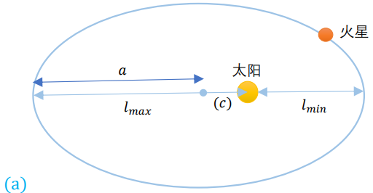
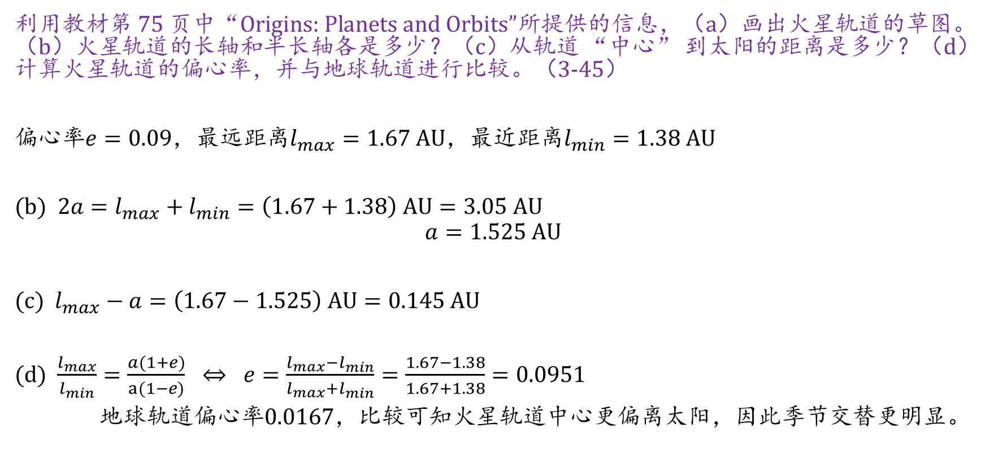
计算题 7
利用教材第 75 页中“Origins: Planets and Orbits”所提供的信息，（a）画出火星轨道的草图。（b）火星轨道的长轴和半长轴各是多少？（c）从轨道 “中心” 到太阳的距离是多少？（d）计算火星轨道的偏心率，并与地球轨道进行比较。（3-45）
偏心率$e=0.09$，最远距离$l_{max}=1.67 AU$，最近距离$l_{min}=1.38 AU$
(b) $2a=l_{max}+l_{min}=\left(1.67+1.38\right) AU=3.05 AU$
$$a=1.525 AU$$
(c) $l_{max}−a=\left(1.67−1.525\right) AU=0.145 AU$
(d) $\frac{l_{max}}{l_{min}}=\frac{a(1+e)}{a(1−e)} ⇔ e=\frac{l_{max}−l_{min}}{l_{max}+l_{min}}=\frac{1.67−1.38}{1.67+1.38}=0.0951$
地球轨道偏心率$0.0167$，比较可知火星轨道中心更偏离太阳，因此季节交替更明显。

Slide 8
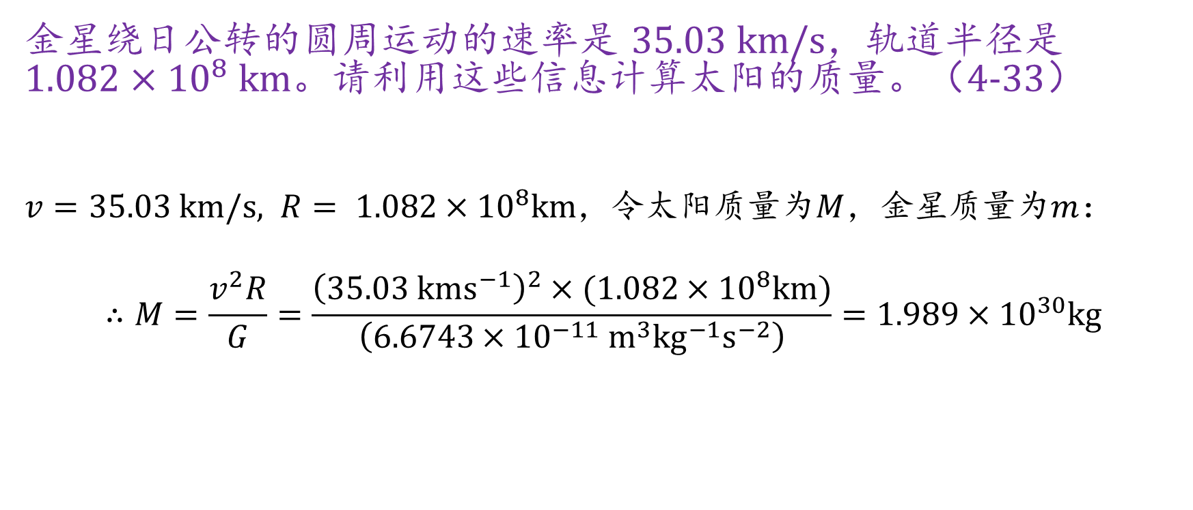
计算题 8
金星绕日公转的圆周运动的速率是 35.03 km/s，轨道半径是 $1.082×{10}^{8}$ km。请利用这些信息计算太阳的质量。（4-33）
$v=35.03 km/s, R= 1.082×{10}^{8}km$，令太阳质量为$M$，金星质量为$m$：
$$∴M=\frac{v^{2}R}{G}=\frac{{\left(35.03 {kms}^{−1}\right)}^{2}×(1.082×{10}^{8}km)}{\left(6.6743×{10}^{−11} m^{3}{kg}^{−1}s^{−2}\right)}=1.989×{10}^{30}kg$$

Slide 9
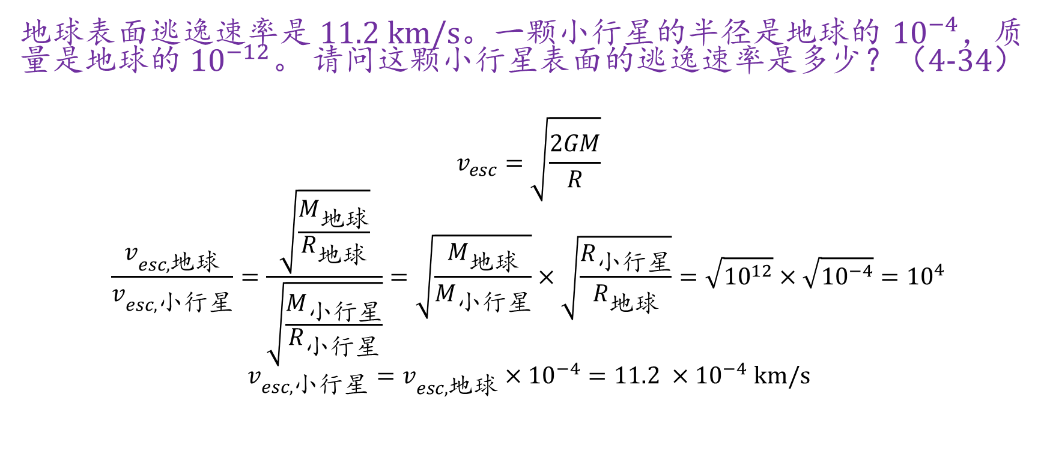
计算题 9
地球表面逃逸速率是 11.2 km/s。一颗小行星的半径是地球的 ${10}^{−4}$，质量是地球的 ${10}^{−12}$。 请问这颗小行星表面的逃逸速率是多少？（4-34）
$$v_{esc}=\sqrt{\frac{2GM}{R}}$$
$$\frac{v_{esc,地球}}{v_{esc,小行星}}=\frac{\sqrt{\frac{M_{地球}}{R_{地球}}}}{\sqrt{\frac{M_{小行星}}{R_{小行星}}}}=\sqrt{\frac{M_{地球}}{M_{小行星}}}×\sqrt{\frac{R_{小行星}}{R_{地球}}}=\sqrt{{10}^{12}}×\sqrt{{10}^{−4}}={10}^{4}$$
$$v_{esc,小行星}=v_{esc,地球}×{10}^{−4}=11.2 ×{10}^{−4} km/s$$

Slide 10
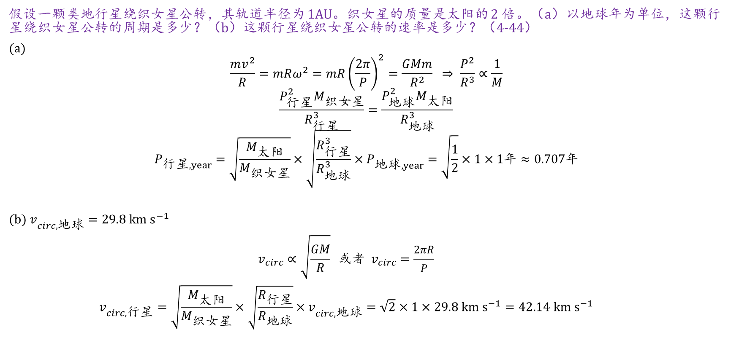
计算题 10
假设一颗类地行星绕织女星公转，其轨道半径为 1AU。织女星的质量是太阳的 2 倍。（a）以地球年为单位，这颗行星绕织女星公转的周期是多少？（b）这颗行星绕织女星公转的速率是多少？（4-44）
(a)
$$\frac{mv^{2}}{R}=mRω^{2}=mR{\left(\frac{2π}{P}\right)}^{2}=\frac{GMm}{R^{2}} ⇒ \frac{P^{2}}{R^{3}}∝\frac{1}{M}$$
$$\frac{P_{行星}^{2}M_{织女星}}{R_{行星}^{3}}=\frac{P_{地球}^{2}M_{太阳}}{R_{地球}^{3}}$$
$$P_{行星,year}=\sqrt{\frac{M_{太阳}}{M_{织女星}}}×\sqrt{\frac{R_{行星}^{3}}{R_{地球}^{3}}}×P_{地球,year}=\sqrt{\frac{1}{2}}×1×1年≈0.707年$$
(b) $v_{circ,地球}=29.8 {km s}^{−1}$
$$v_{circ}∝\sqrt{\frac{GM}{R}} 或者 v_{circ}=\frac{2πR}{P}$$
$$v_{circ,行星}=\sqrt{\frac{M_{太阳}}{M_{织女星}}}×\sqrt{\frac{R_{行星}}{R_{地球}}}×v_{circ,地球}=\sqrt{2}×1×29.8 {km s}^{−1}=42.14 {km s}^{−1}$$

Slide 11
第一章：视运动 - 知识点
星座：仅代表天上的区域划分，不表示其中的星星存在内在联系
天体的周日视运动
成因：地球自转
规律：天顶、子午线与地平面之间关系固定不变，某星相对于它们以天为周期，沿着与天赤道面平行的路径由东向西变化
观测者角度：天球自东向西转动，所处纬度决定可见的天球部分、所处经度决定看见的星空的时间
3. 天体的周年视运动
成因：地球绕太阳公转
规律：以恒星年为周期，太阳在天球上的位置自西向东移动回到原点形成黄道
观测者角度：以年为周期，太阳每天相同时刻的高度位置连续变化；天体每天比 前一日提前约4分钟到达相同位置，星空复原周期为一个恒星年。
四季更替成因：地球绕太阳公转时，自转轴的倾斜（天赤道与黄道面夹角为23.5°）改 变了阳光照射在不同位置的地球表面的角度，阳光角度的变化和一天长 度的不同导致了地球上的季节变化。

Slide 12
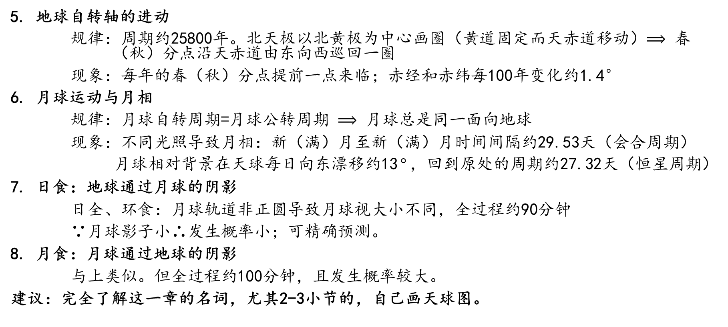
第一章：视运动 - 知识点
5. 地球自转轴的进动
规律：周期约25800年。北天极以北黄极为中心画圈（黄道固定而天赤道移动）$⟹$ 春 （秋）分点沿天赤道由东向西巡回一圈
现象：每年的春（秋）分点提前一点来临；赤经和赤纬每100年变化约1.4°
6. 月球运动与月相
规律：月球自转周期=月球公转周期 $⟹$ 月球总是同一面向地球
现象：不同光照导致月相：新（满）月至新（满）月时间间隔约29.53天（会合周期）
月球相对背景在天球每日向东漂移约13$°$，回到原处的周期约27.32天（恒星周期）
7. 日食：地球通过月球的阴影
日全、环食：月球轨道非正圆导致月球视大小不同，全过程约90分钟
∵月球影子小∴发生概率小；可精确预测。
8. 月食：月球通过地球的阴影
与上类似。但全过程约100分钟，且发生概率较大。
建议：完全了解这一章的名词，尤其2-3小节的，自己画天球图。

Slide 13
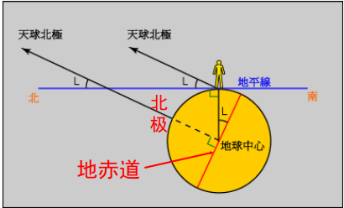
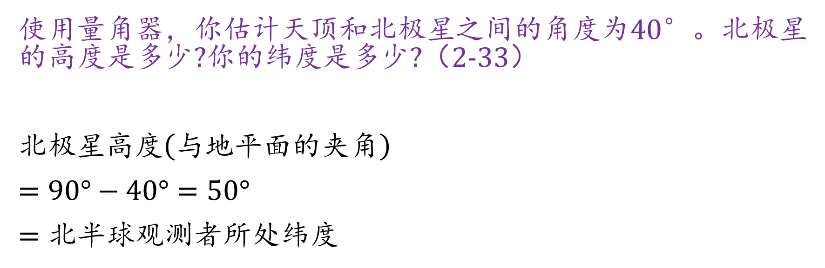
习题课附加题 1
使用量角器，你估计天顶和北极星之间的角度为40°。北极星的高度是多少?你的纬度是多少?（2-33）
北极星高度$（与地平面的夹角）$
$=90°−40°=50°$
$=北半球观测者$所处纬度

Slide 14
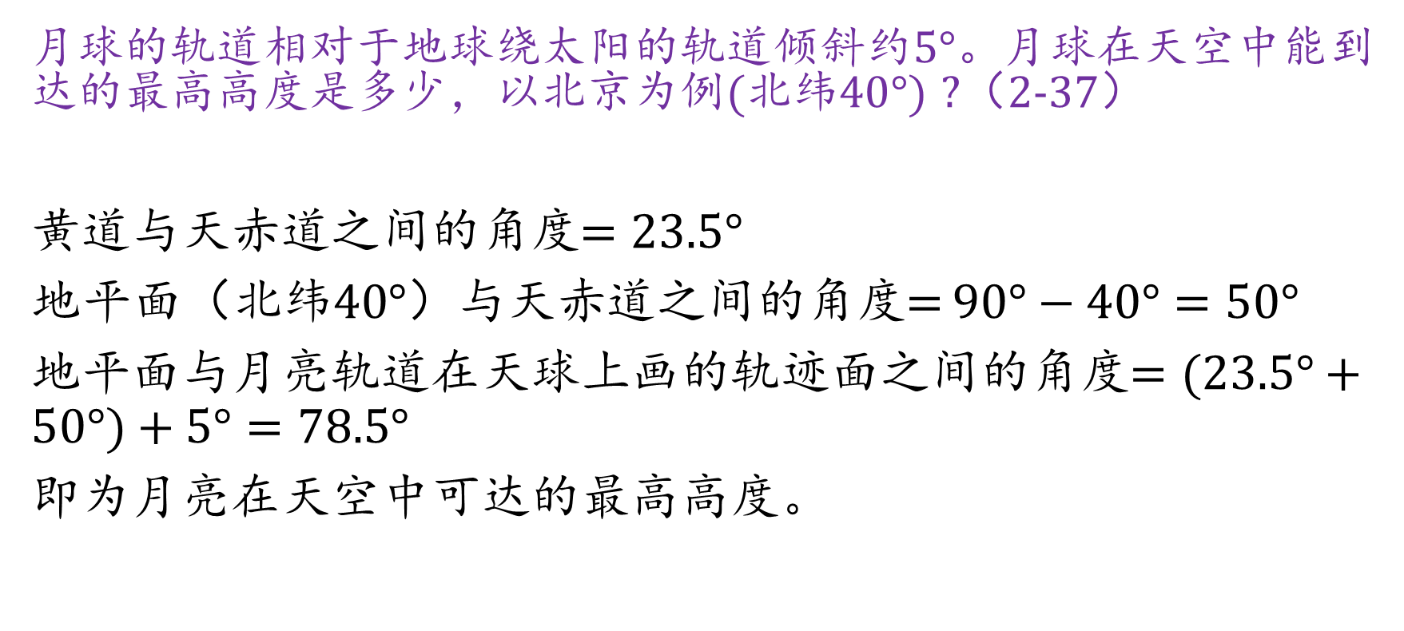
习题课附加题 2
月球的轨道相对于地球绕太阳的轨道倾斜约5$°$。月球在天空中能到达的最高高度是多少，以北京为例(北纬40$°$) ?（2-37）
黄道与天赤道之间的角度$=23.5°$
地平面（北纬40$°$）与天赤道之间的角度$=$ $90°−40°=50°$
地平面与月亮轨道在天球上画的轨迹面之间的角度$=(23.5°+50°)+5°=78.5°$
即为月亮在天空中可达的最高高度。

Slide 15
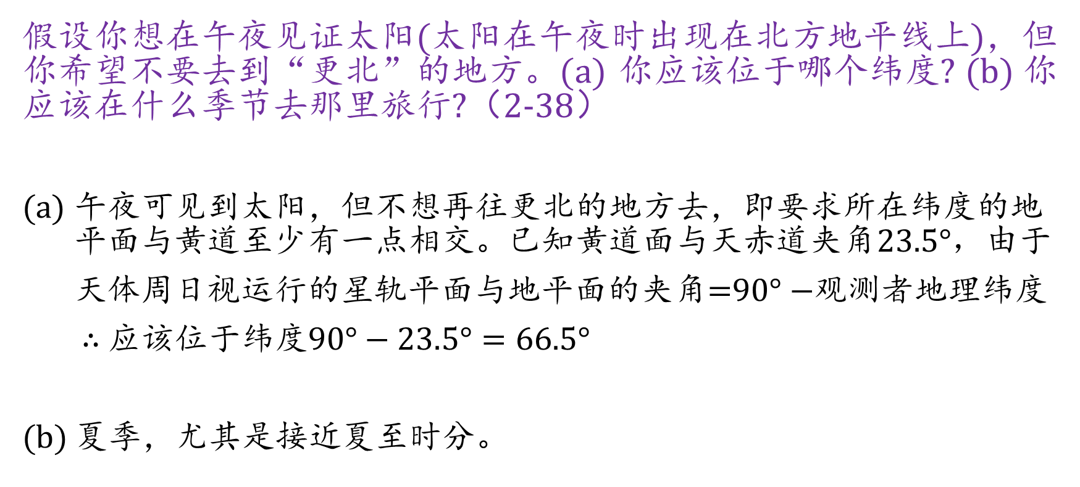
习题课附加题 3
假设你想在午夜见证太阳(太阳在午夜时出现在北方地平线上)，但你希望不要去到“更北”的地方。(a) 你应该位于哪个纬度? (b) 你应该在什么季节去那里旅行?（2-38）
午夜可见到太阳，但不想再往更北的地方去，即要求所在纬度的地平面与黄道至少有一点相交。已知黄道面与天赤道夹角$23.5°，$由于
天体周日视运行的星轨平面与地平面的夹角=$90°−$观测者地理纬度
∴ 应该位于纬度$90°−23.5°=66.5°$
(b) 夏季，尤其是接近夏至时分。

Slide 16
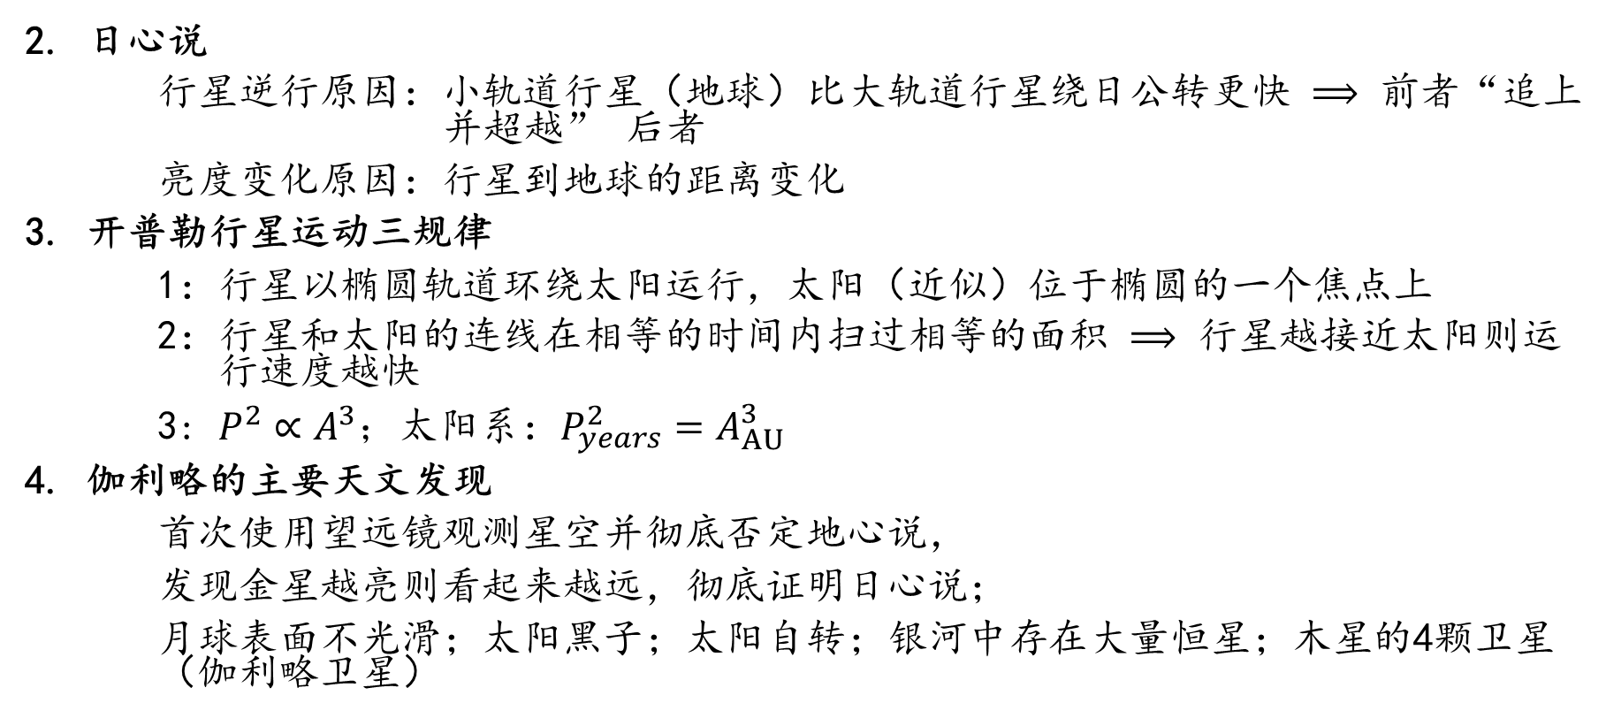
第二章：运动 - 知识点
2. 日心说
行星逆行原因：小轨道行星（地球）比大轨道行星绕日公转更快 $⟹$ 前者“追上 并超越” 后者
亮度变化原因：行星到地球的距离变化
3. 开普勒行星运动三规律
1：行星以椭圆轨道环绕太阳运行，太阳（近似）位于椭圆的一个焦点上
2：行星和太阳的连线在相等的时间内扫过相等的面积 $⟹$ 行星越接近太阳则运 行速度越快
3: $P^{2}∝A^{3}；$太阳系：$P_{years}^{2}=A_{AU}^{3}$
4. 伽利略的主要天文发现
首次使用望远镜观测星空并彻底否定地心说，
发现金星越亮则看起来越远，彻底证明日心说；
月球表面不光滑；太阳黑子；太阳自转；银河中存在大量恒星；木星的4颗卫星 （伽利略卫星）

Slide 17

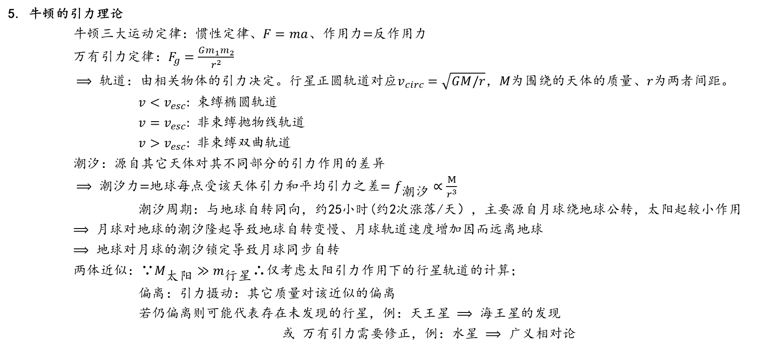
第二章：运动 - 知识点
5. 牛顿的引力理论
牛顿三大运动定律：惯性定律、$F=ma$、作用力$=$反作用力
万有引力定律：$F_{g}=\frac{Gm_{1}m_{2}}{r^{2}}$
$⟹$ 轨道：由相关物体的引力决定。行星正圆轨道对应$v_{circ}=\sqrt{GM/r}$，$M为$围绕的天体的质量、$r为$两者间距。
$v<v_{esc}:$ 束缚椭圆轨道
$v=v_{esc}:$ 非束缚抛物线轨道
$v>v_{esc}:$ 非束缚双曲轨道
潮汐：源自其它天体对其不同部分的引力作用的差异
$⟹$ 潮汐力$=$地球每点受该天体引力和平均引力之差$=f_{潮汐}∝\frac{M}{r^{3}}$
潮汐周期：与地球自转同向，约25小时(约2次涨落/天），主要源自月球绕地球公转，太阳起较小作用
$⟹$ 月球对地球的潮汐隆起导致地球自转变慢、月球轨道速度增加因而远离地球
$⟹$ 地球对月球的潮汐锁定导致月球同步自转
两体近似：∵$M_{太阳}≫m_{行星}$∴仅考虑太阳引力作用下的行星轨道的计算；
偏离：引力摄动：其它质量对该近似的偏离
若仍偏离则可能代表存在未发现的行星，例：天王星 $⟹$ 海王星的发现
或 万有引力需要修正，例：水星 $⟹$ 广义相对论
$$v_{esc}=\sqrt{\frac{2GM}{r}}=\sqrt{2}v_{circ}$$

Slide 18

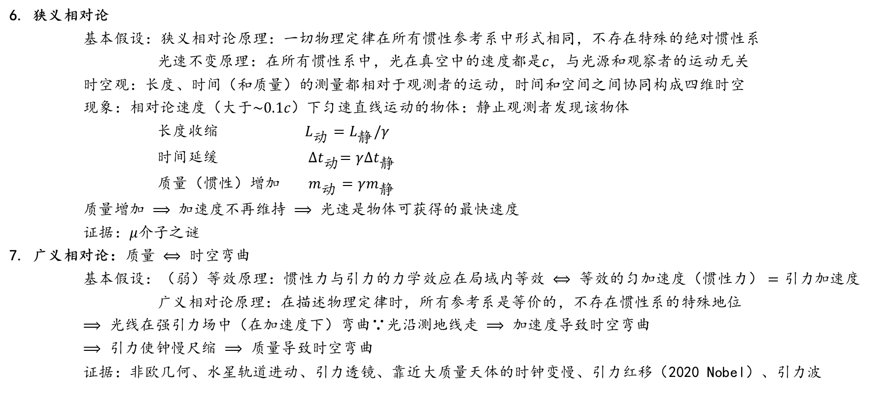
第二章：运动 - 知识点
6. 狭义相对论
基本假设：狭义相对论原理：一切物理定律在所有惯性参考系中形式相同，不存在特殊的绝对惯性系
光速不变原理：在所有惯性系中，光在真空中的速度都是$c$，与光源和观察者的运动无关
时空观：长度、时间（和质量）的测量都相对于观测者的运动，时间和空间之间协同构成四维时空
现象：相对论速度（大于$\sim 0.1c$）下匀速直线运动的物体：静止观测者发现该物体
长度收缩 $L_{动}=L_{静}/γ$
时间延缓 ${∆t}_{动}=γ{∆t}_{静}$
质量（惯性）增加 $m_{动}=γm_{静}$
质量增加 $⟹$ 加速度不再维持 $⟹$ 光速是物体可获得的最快速度
证据：$μ$介子之谜
7. 广义相对论：质量 $⟺$ 时空弯曲
基本假设：（弱）等效原理：惯性力与引力的力学效应在局域内等效 $⟺$ 等效的匀加速度（$惯性力）=引力$加速度
广义相对论原理：在描述物理定律时，所有参考系是等价的，不存在惯性系的特殊地位
$⟹$ 光线在强引力场中（在加速度下）弯曲∵光沿测地线走 $⟹$ 加速度导致时空弯曲
$⟹$ 引力使钟慢尺缩 $⟹$ 质量导致时空弯曲
证据：非欧几何、水星轨道进动、引力透镜、靠近大质量天体的时钟变慢、引力红移（2020 Nobel）、引力波
$$γ=\frac{1}{\sqrt{1−\frac{v^{2}}{c^{2}}}}≥1$$
建议：了解图像

Slide 19
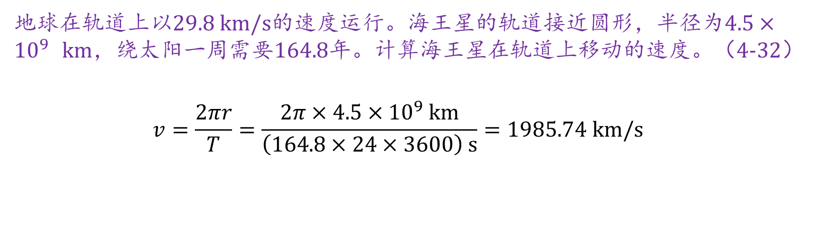
习题课附加题 4
地球在轨道上以29.8 km/s的速度运行。海王星的轨道接近圆形，半径为$4.5×{10}^{9}$ km，绕太阳一周需要164.8年。计算海王星在轨道上移动的速度。（4-32）
$$v=\frac{2πr}{T}=\frac{2π×4.5×{10}^{9} \text{km}}{\left(164.8×24×3600\right) s}=1985.74 km/s$$

